Slide 1
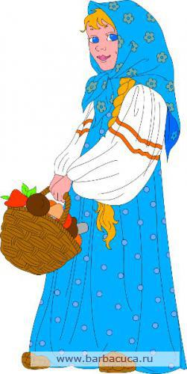
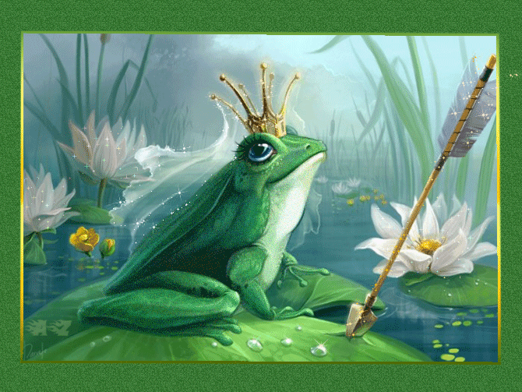
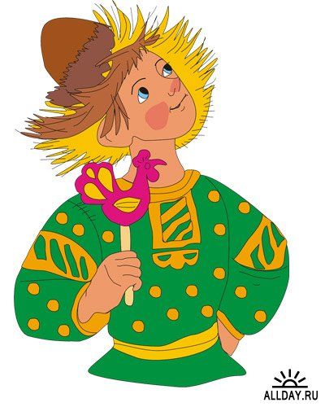
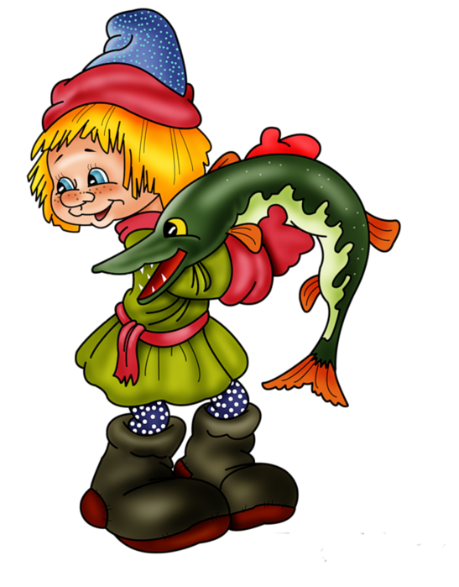
Народные сказки

Slide 2
Сказка – это вымышленная волшебная история, в которой добро побеждает зло.
волшебные
о животных
бытовые

Slide 3
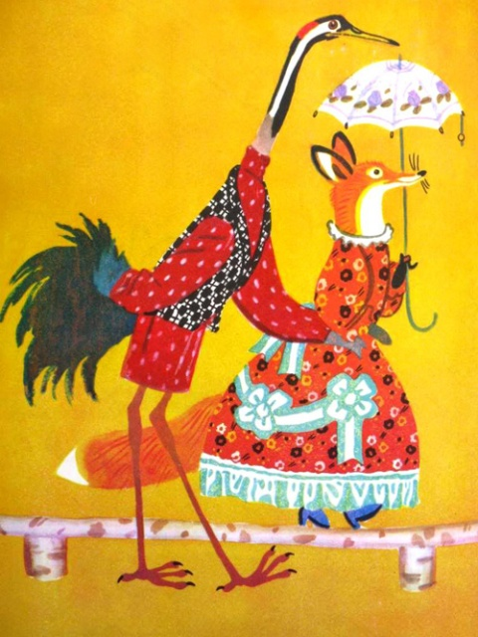
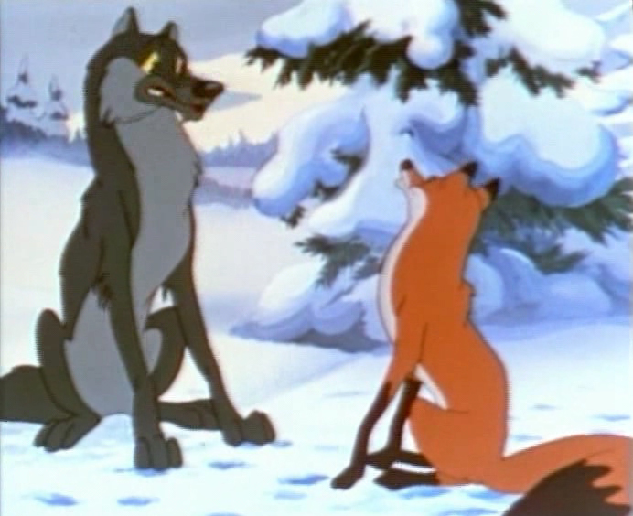
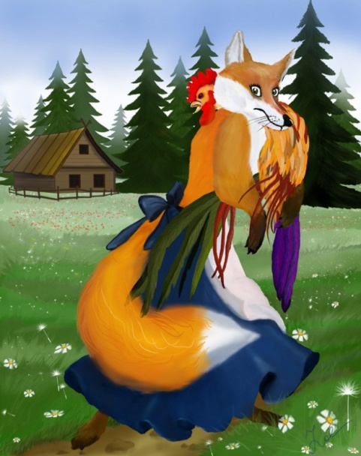
Викторина
Она самая хитрая в русских сказках. Всех вокруг пальца обвела: и волка, и зайца, и медведя, и старика со старухой.
Лиса

Slide 4
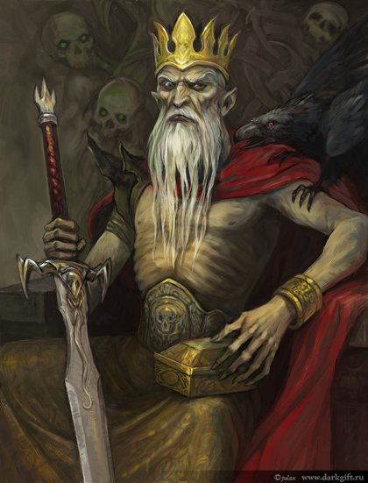
На цепях висит, пить просит. А смерть его в яйце, а яйцо в утке, а утка в зайце, заяц в ларце, ларей на дубе, дуб на острове, а остров неизвестно где.
Кощей

Slide 5
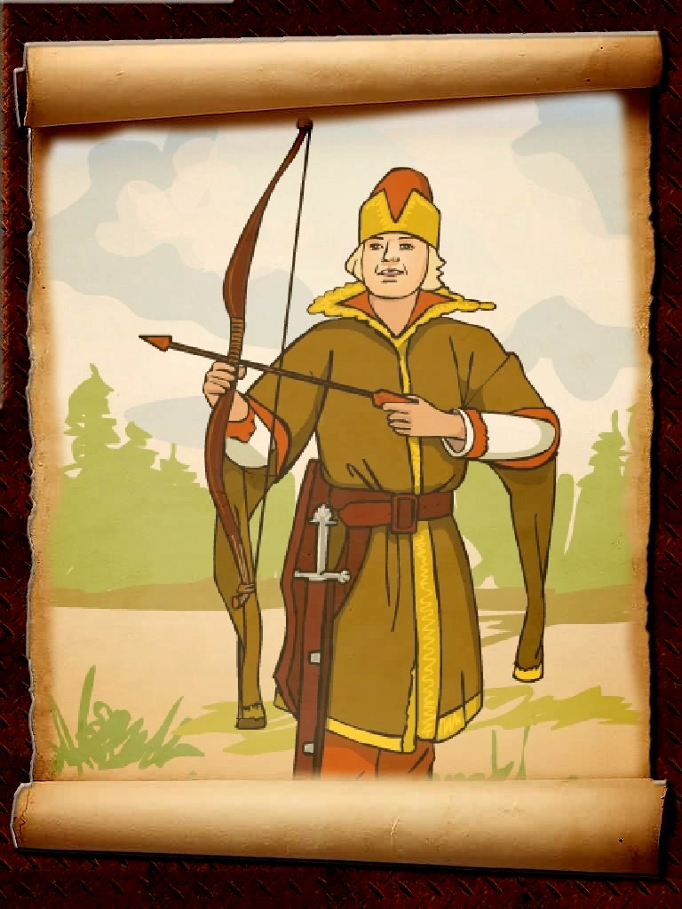
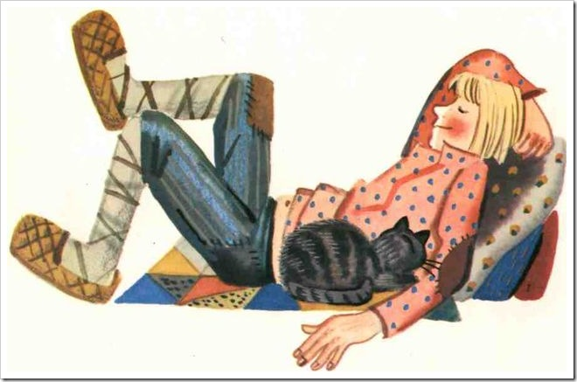
Он и дурак, и царевич; задания королей выполняет, молодых царевен из беды выручает.
Иван

Slide 6
Выбери и продолжи любое предложение.
На сегодняшнем уроке я узнал…
На этом уроке я похвалил бы себя за…
После урока мне захотелось…
Сегодня я сумел…

